Slide 1
大家來猜謎
開始

Slide 2


請問我最喜歡喝的東西？
奶茶
紅茶
拿鐵

Slide 3
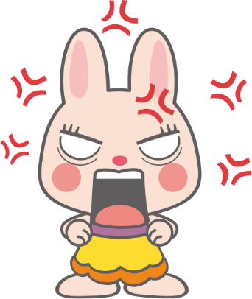
答錯了！
重來

Slide 4


答對了！
你真強！
再見

